Slide 1
Registrering av Pakkeforløpene i praksis Implementeringskonferanse, pakkeforløp psykisk helse og rus
Rose Mari Eikås, rådgiver, seksjon for e-helse, Helse Bergen
Demo av løsning: Nasrin Amele Jamedari, produktansvarlig, DIPS AS

Slide 2
Min bakgrunn
Merkantil bakgrunn
Sandviken sykehus fra 1989 - 2008
Bergenhus voksenpsykiatriske poliklinikk fra 2008 - 2012
Fagsenteret (pasientens journal, felles EPJ), seksjon for e-helse fra 2012 –
DIPS
Prosjektarbeid
Brukerstøtte
Rutiner
Opplæring
Jobbet med DIPS siden innføring psykiatri i 2004
DIPS (Distribuert Informasjons- og Pasientdatasystem i Sykehus) er det elektroniske pasientjournalsystemet (EPJ) som brukes av Helse Vest, Helse Nord og Helse Sør-Øst.
Elektronisk pasientjournal (EPJ) er en elektronisk samling av registrerte opplysninger om en pasient i forbindelse med helsehjelp.

Slide 3
MIN ROLLE – PAKKEFORLØP PSYKISK HELSE OG RUS
Nasjonal ressursgruppe koding og monitorering
Regional implementeringsgruppe (representerer seksjon for e-helse/ODA-prosjektet)
Styringsgruppe lokalt Helse Bergen
*Oda-prosjektet: Overgang fra DIPS Classic til DIPS Arena (DIPS sin ny e-helse plattfom)

Slide 4
PAKKEFORLØP PSYKISK HELSE OG RUS (PPR)
Pakkeforløpene skal bidra til økt brukermedvirkning, bedre samhandling, likeverdig behandling og bedre ivaretakelse av somatisk helse og levevaner
Mye av det som skal kodes er aktiviteter som allerede gjøres i dag
Kodingen skal hjelpe til å synliggjøre dette
Mange koder, må være enkelt å registrere
Viktig å ha godt verktøy for å følge opp forløpet

Slide 5
EFARINGER FRA KODING AV PAKKEFORLØP KREFT
Pakkeforløp kreft – startet opp i 2015
Forløpskoordinator kreft i HBE, Borghild Straume i HBE sa etter oppstart:
«Jeg har fått enormt mange og flotte tilbakemeldinger fra pasientene etter at pakkeforløpene ble innført, og jeg er sikker på at dette er den rette veien å gå.
Det er ikke annet å si: Jeg er veldig fornøyd med å ha kommet i gang med pakkeforløpene, og dette er veldig, veldig pasientvennlig!»
Men….
Svært tungvint å registrere i DIPS Classic
Brukte mye tid på å finne ut hvilke koder som skulle registreres, og å finne ut hva som var registrert fra før

Slide 6
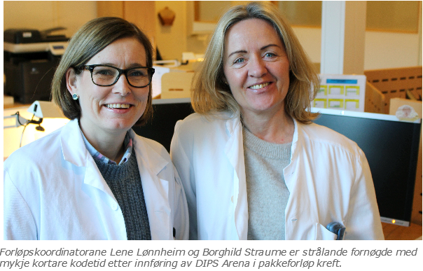
EFARINGER FRA KODING AV PAKKEFORLØP KREFT
DIPS utviklet ny løsning på DIPS Arena (DIPS sin ny e-helse plattfom)
(Etter pilot på Gastro HBE ble løsningen rullet ut i hele Helse Vest fra 1. november 2016)
Gevinsten er i alle fall enorm. Tidlegare brukte vi mellom 20-40 minutt på å kode pakkeforløpa. No brukar vi frå to til fem minutt.
Der kodinga av forløpa var tungt og vanskeleg i DIPS Classic, er det no enkelt og intuitivt å legge det opp i DIPS Arena.
Vi får ei pasientliste der vi kan registrere kven som er koordinator og vi kan sjå kor tid behandlinga bør starte og kor tid pasienten skal møte. Det er eit kjempegodt arbeidsverktøy til å halde oversikten, fortel ho.

Slide 7
Tilsvarende løsning for pakkeforløp for psykisk helse og rus
Det ble fort klart at en ønsket tilsvarende løsning for PPR som for pakkeforløp Kreft
Viktig at det blir et godt verktøy for behandlere for å følge opp forløpene
Kodingen må være nyttig, ikke bare «kode for å kode»
ODA-prosjektet ble involvert i arbeidet
Det ble avholdt flere samarbeidsmøter med DIPS våren/forsommeren 2018
Svært godt samarbeid med leverandør/DIPS

Slide 8
Workshop med DIPS 27. august 2018
Deltakere:
Behandlere og merkantile fra alle foretakene i Helse Vest
Behandlere og merkantile fra Helse Nord
Konsulenter fra DIPS
Det ble gitt mange innspill som DIPS tar med seg videre i utviklingen.
Veien videre:
Frist for å starte koding av pakkeforløpene er 1. januar 2019, noe som setter begrensninger på hvor mange brukere man kan lære opp til å ta i bruk løsningen fra denne datoen.
Hele Nord og Helse Vest ønsker derfor å starte med en kodemodul der forløpskoordinatorer/merkantil følger opp og registrerer forløpskodene.
Samtidig er man positive til et samarbeid om utviklingen av en løsning for en forløpsside der kodingen er inkludert i eksisterende arbeidsflyt for dokumentasjon.

Slide 9
Opplæring - Hvordan koder vi
ODA-prosjektet stod for opplæring av koding for forløpskoordinatorer Kreft
ODA-prosjektet/EPJ-sentre/Helse Vest IKT vil stå for opplæringen i pakkeforløp psykisk helse og rus
Helse Bergen har et godt etablert superbrukernettverk som vil være viktige ressurspersoner. Disse vil få grundig opplæring i kodingen av forløpene.
Det finnes superbrukere ved alle avdelinger ved Psykiatrisk Klinikk, distriktspsykiatriske sentre og de private ideelle institusjonene
Ressurser fra fagsenter (pasientens journal, felles EJP) vil være tett på klinikken i oppstartfasen

Slide 10
Demo av løsningen i DIPS Arena
Nasrin Amele Jamedari, produktansvarlig, DIPS AS
Spørsmål/kommentarer etter demo kan sendes på mail til:
Rose.mari.eikaas@helse-bergen.no

